Slide 2


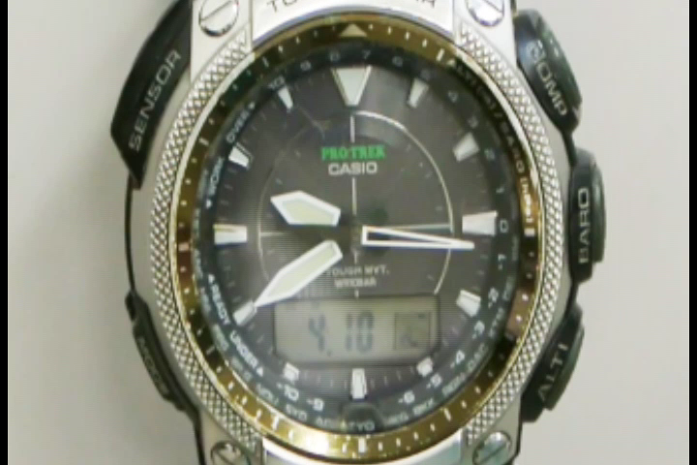
変量
ディジタル量
アナログ量

Slide 3
10
10
10
100
100
1
1
0

Slide 4
0 「初めは０（ゼロ）」
0 + 1 = 1 「０に 1を加えて 1 」
1 + 1 = 2 「1に 1を加えて 2」
2 + 1 = 3 「2に 1を加えて 3」
↓
9 + 1 = （ ） 数として定義なし
9 + 1 =10 桁上がりして、０（ゼロ）に戻る
表記例 256 ₍₁₀₎ または (256)₁₀
(3193)₁₀
1000（10³）桁 | 100（10²）桁 | 10（10¹）桁 | 1（10⁰）桁
3 | 1 | 9 | 3

Slide 5
1-2-2 2進数
0
2
2
1
1
2
4
10
100
整数の桁に関する （ ）を埋める数値・語句を考えよう。
0 1 の次は定義されていない
（ ）の位に（ ） を表記し、 （ ）の位は （ ）に戻る。 （ ）
（ ）で桁上がり ➡2進法、数値は2進数
さらに 11 の次の数は
（ ）の桁に 1 を表記し、 2 および 1 の桁は 0 に戻る。→（ ）

Slide 6
1
1
1
0
0
0 「初めは０（ゼロ）」
0 + 1 = 1
1 + 1 = 10 読み：イチゼロ
10 + 1 = 11 読み：イチイチ
11 + 1 = 数として定義なし
11 + 1 =100 桁上がりして、０（ゼロ）に戻る
表記例 1011 ₍₂₎ または (1011)₂
(1011)₂
8（2³）桁 | 4（2²）桁 | 2（2¹）桁 | 1（2⁰）桁
1 有り | 0 無し | 1 有り | 1 有り

Slide 7
1
0
1
0
1
0
1
0

Slide 8
1
0
1
0
1
0
1
0

Slide 11
2進数➡10進数変換 例題
０
８５
００００００００_{（２）} ➡ _{（１０）}
０００００１１１ _{（２）} ➡ _{（１０）}
０１０１０１０１ _{（２）} ➡ _{（１０）}
１１１１１１１ _{（２）} ➡ _{（１０）}
２５５
４+２+１
７
64 + 16 + 4 + 1
128+64+32+16+8+4+2+1

Slide 12
０
７
８５
２５５

Slide 13
０
０
１
１
１
１
１
１

Slide 14
電圧有りの桁を合算
181
０
１
8
電圧有り
128
電圧有り
32
電圧有り
16
電圧有り
4
電圧有り
1
１ 0 1 1 0 1 0 1
電圧無し
電圧無し
電圧無し
情報量（ ）bit(ビット)＝ （ ） B(バイト)
電圧１にノイズが乗って1.1や0.9になっても、１に修正可能➡ディジタルデータは劣化しにくく、修正が容易

Slide 15
1-2-3 16進数
100
16
15
10
1
1
0
整数の桁に関する（ ）を埋める数値・語句を考えよう。
0 1 2 ～ 8 9 A(10) ,B (11) , C (12) , D (13), E (14) , F (15) を定義
F + 1 15すなわち F の次の数は定義されていない
（ ）の桁に（ ）を表記し（ ）の桁は（ ）に戻る。→（ ）
（ ）で桁上がり ➡16進法、数値は16進数

Slide 16
0
1
2
4
10
12
64
192
256
A
B
C
D
E
F
512
8192
40960

Slide 17
10進法とコンピュータの2進法を仲介するために下記の16進数を定義
10₍₁₀₎ ⇒A₍₁₆₎ 11₍₁₀₎ ⇒B₍₁₆₎ 12₍₁₀₎ ⇒C₍₁₆₎ 13₍₁₀₎ ⇒D₍₁₆₎ 14₍₁₀₎ ⇒E₍₁₆₎ 15₍₁₀₎ ⇒F₍₁₆₎
下の表を完成させよう ただし2進数は4桁（4bit）表記
10進法 | 0 | 1 | 2 | 3 | 4 | 5 | 6 | 7 | 8
2進法 | 0000 | 0001 | 0010 | 0011 | 0100 | 0101 | 0110 | 0111 | 1000
16進法 | 0 | 1 | 2 | 3 | 4 | 5 | 6 | 7 | 8
10進法 | 9 | 10 | 11 | 12 | 13 | 14 | 15 | 16 | 17
2進法 | 1001 | 1010 | 1011 | 1100 | 1101 | 1110 | 1111 | 10000 | 10001
16進法 | 9

Slide 18
16進数 | 2進数(8bit) | 10進数
00 | 0000 0000 | 0
01 | 0000 0001 | 1
02 | 0000 0010 | 2
03 | 0000 0011 | 3
04 | 0000 0100 | 4
05 | 0000 0101 | 5
06 | 0000 0110 | 6
07 | 0000 0111 | 7
08 | 0000 1000 | 8
09 | 0000 1001 | 9
0A | 0000 1010 | 10
0B | 0000 1011 | 11
0C | 0000 1100 | 12
0D | 0000 1101 | 13
0E | 0000 1110 | 14
0F | 0000 1111 | 15
0～9、A、B、C、D、E、F 16種類の数字で全ての数を表す方法 ⇒ 16進法
16進法で使用する数 ⇒ 16進数
例）13_{（10）}
2進数(8bit) ⇒ 00001101_{（2）}
⇒ _{（16）}
2進数(4bit) ⇒ _{（2）}
⇒ _{（16）}
ｎ進数の表記 ⇒(数値)_{n} 、数値_{(n)}
コンピュータが処理する２進数を、人間が扱いやすくする工夫
1101
D
0D

Slide 19
１２
１０
Ｃ
Ａ

Slide 21
00
5D
07
FF

Slide 22
１
１
１
１
１
１
０
０

Slide 23
(215)₁₀ を別方法で16進法変換
） １
215 を 16 で割って
商は 13 余り 7
これ以上 16で割れない
１６
２１５
１
１３（Ｄ） … ７
矢印の順に読み込むと
（Ｄ７）_{１６}になる

Slide 24
0
0
0
1
1
1
1

Slide 25
0
1
0
1
0
1
(1)
(1)
(1)

Slide 26
(1)
(1)
(1)
0
1
0
1
0
1

Slide 27
1
1
1
1
1
1
1
1
０
０
０
０

Slide 31
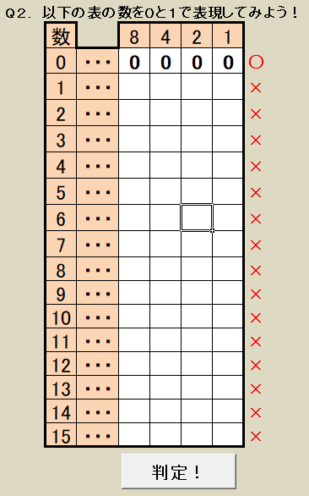
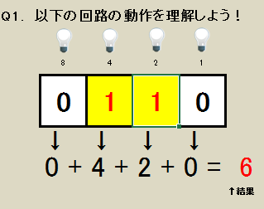
補足 （Excel） 表計算を使った実験（マクロ有効化必須）
今野先生(川崎市立川崎高校)版アプリ設定
http://strnun.fool.jp/pov-ray_strnun/binkonno.xlsm
Q1 0～15の範囲で10進数を4桁表記の
2進数に変換してみよう。
Q2 概念を理解したら表を完成し判定ボ
タンを押してみよう。

